Slide 1

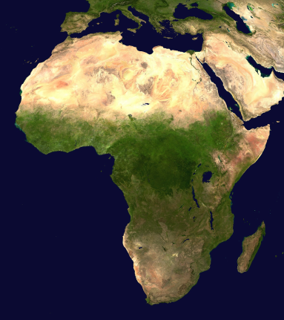
Внутренние воды Африки
Работу выполнила:
учитель географии
ГБОУ СОШНО № 542
Черепанова Н.П.

Slide 2
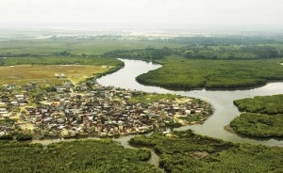
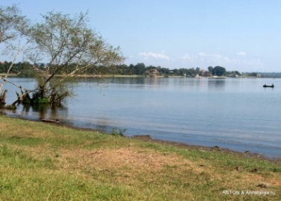
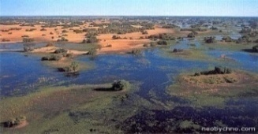
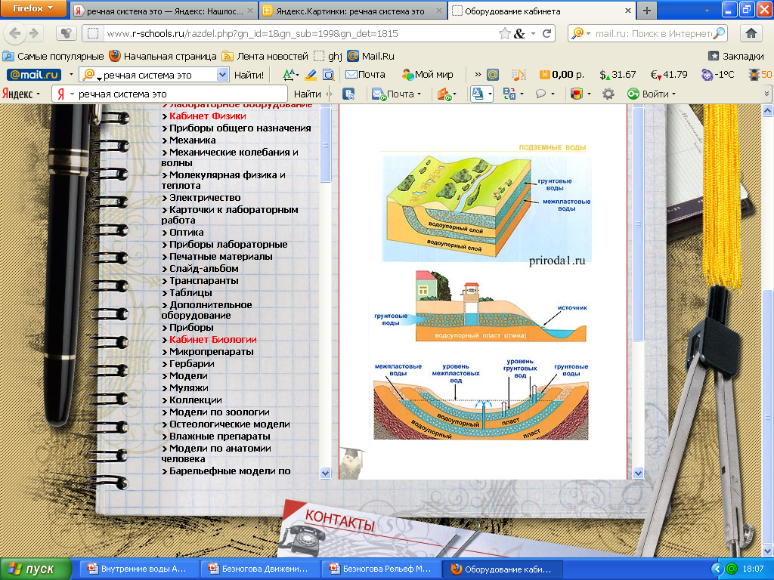
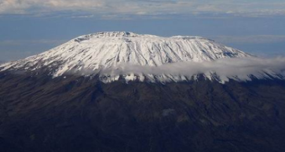
Речные системы
Озера
Болото
Подземные воды
Ледники
повторение
ресурсы

Slide 3
Влияние рельефа на речную систему
Рельеф
Характер течения
Пороги и водопады
Работа рек
В верховьях рек - эрозия, в низовьях - аккумуляция
Встречаются в горах и на возвышенных равнинах
В горах – быстрое течение, на равнине - медленное

Slide 4
Влияние климата на речную систему
Климат
Питание
реки
Объём воды в реке
Режим
реки
Пополнение воды в реке
Регулярные (суточные, годовые) изменения состояния реки
Количество воды

Slide 5
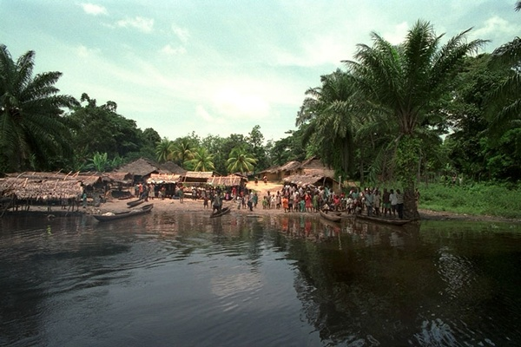
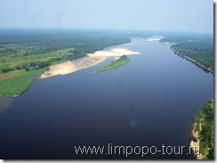
Река Конго
Река Конго полноводна в течение всего года, т.к. два раза пересекает экватор, по водности и площади бассейна уступает лишь Амазонке.

Slide 6
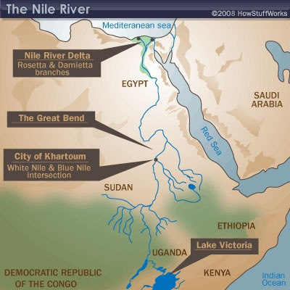
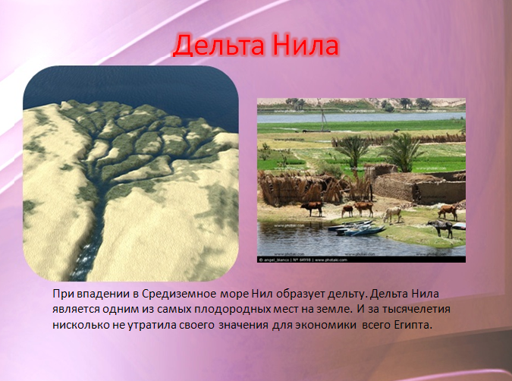
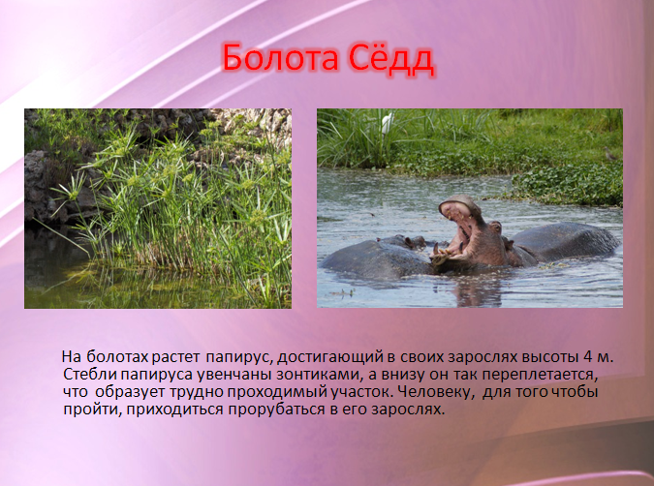
Река Нил
Нил - самая длинная река мира 6671км, берет начало на Восточно-Африканском плоскогорье, протекает через озеро Виктория.
Notes:
При нажатии второй раз на управляющую кнопку информация сворачивается

Slide 7
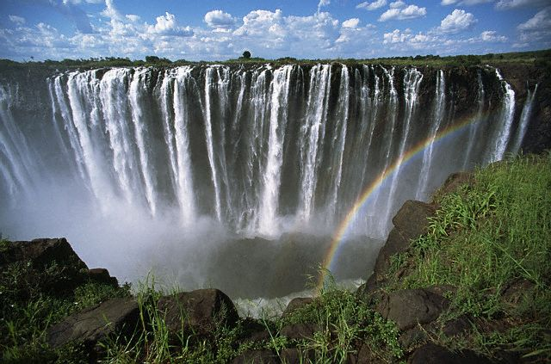
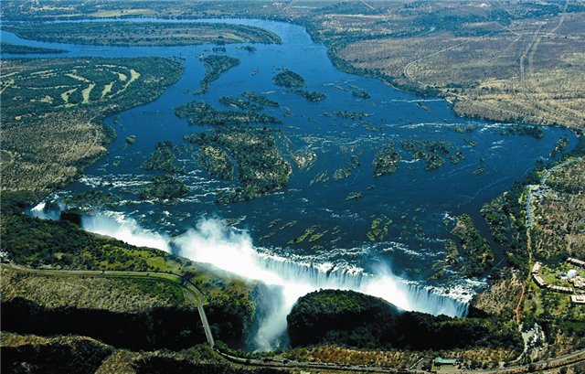
Река Замбези
Водопад Виктория открыт в середине ХIХ века Давидом Ливингстоном.
Виктория, водопад на реке Замбези в Южной Африке. Расположен на границе Замбии и Зимбабве. Ширина водопада — примерно 1800 метров, высота — 128 метров. Водопад представляет собой необычайное зрелище — узкую пропасть, в которую падает вода.

Slide 8
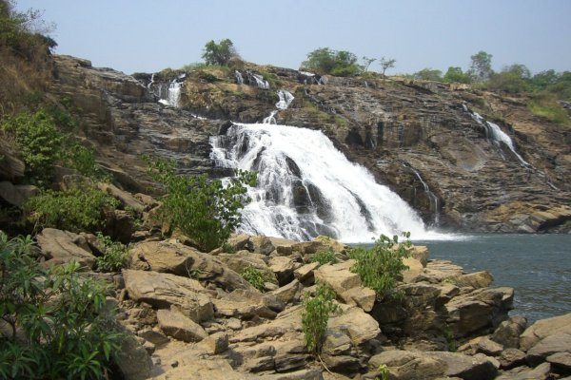
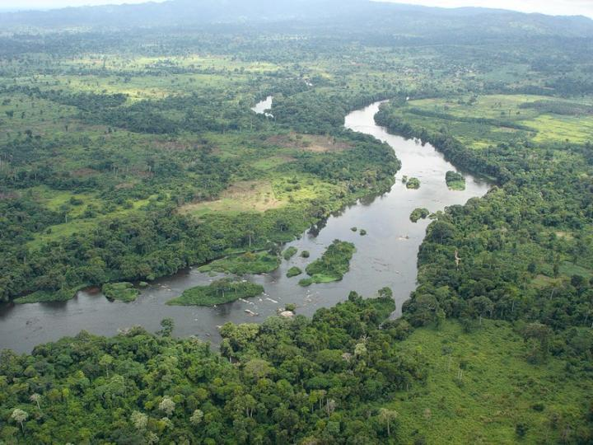
Река Нигер
Река Нигер в верховьях порожиста, имеет много водопадов, а в низовьях типично равнинная спокойная река.

Slide 9
Происхождение озер
Озера Африки
Тектонические
(Танганьика)
Реликтовые
(Чад)
В прогибах кристаллического фундамента (Виктория)
Подпруженные лавовыми потоками
(Тана)

Slide 10
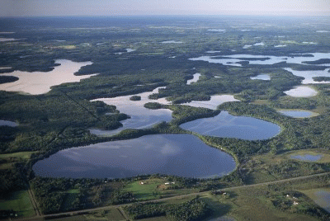
Озеро Чад
Огромное озеро Чад, расположенное на окраине Сахары, является пресным сверху и солоноватым у дна.
Озеро очень мелкое (от 2 до 4 метров глубины). Берега его плоские и заболоченные, а с севера к ним вплотную подступает пустыня.

Slide 11
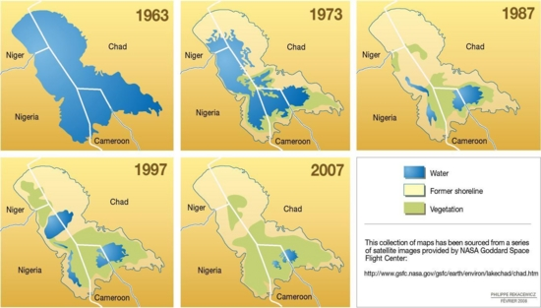
Размеры озера Чад

Slide 12
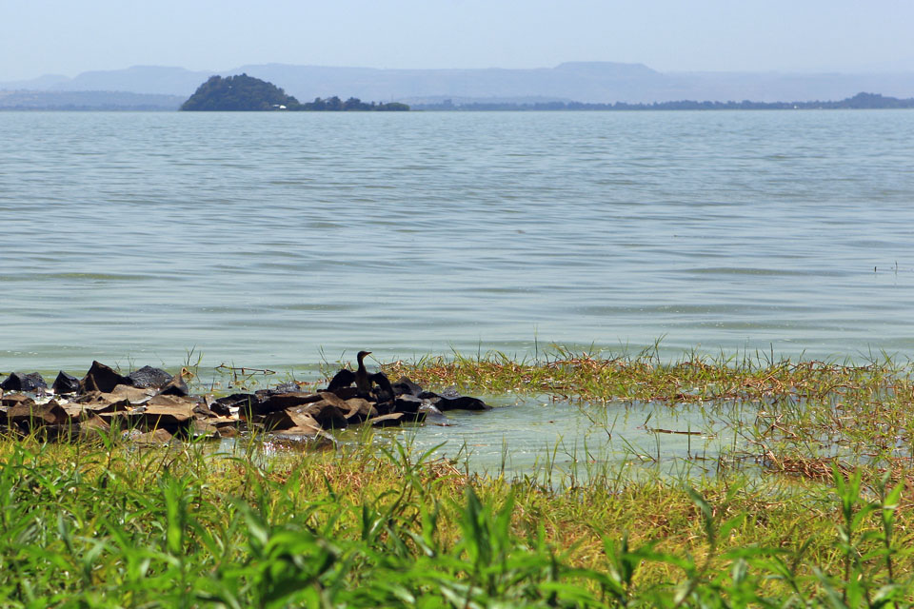
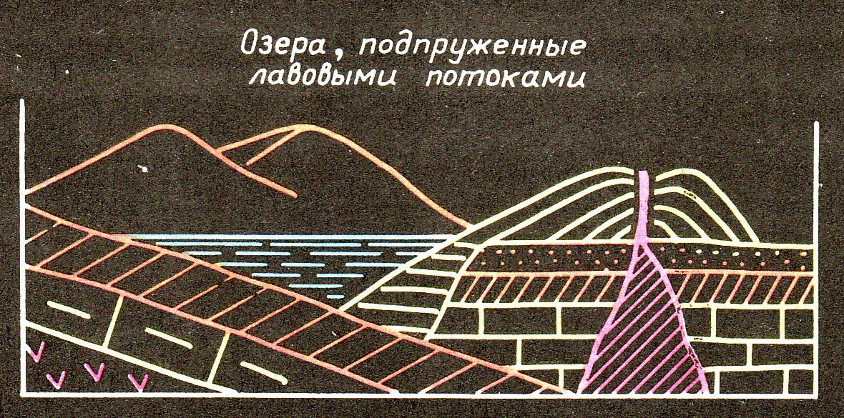
Озеро Тана
Озеро Тана, расположено на Эфиопском нагорье

Slide 13

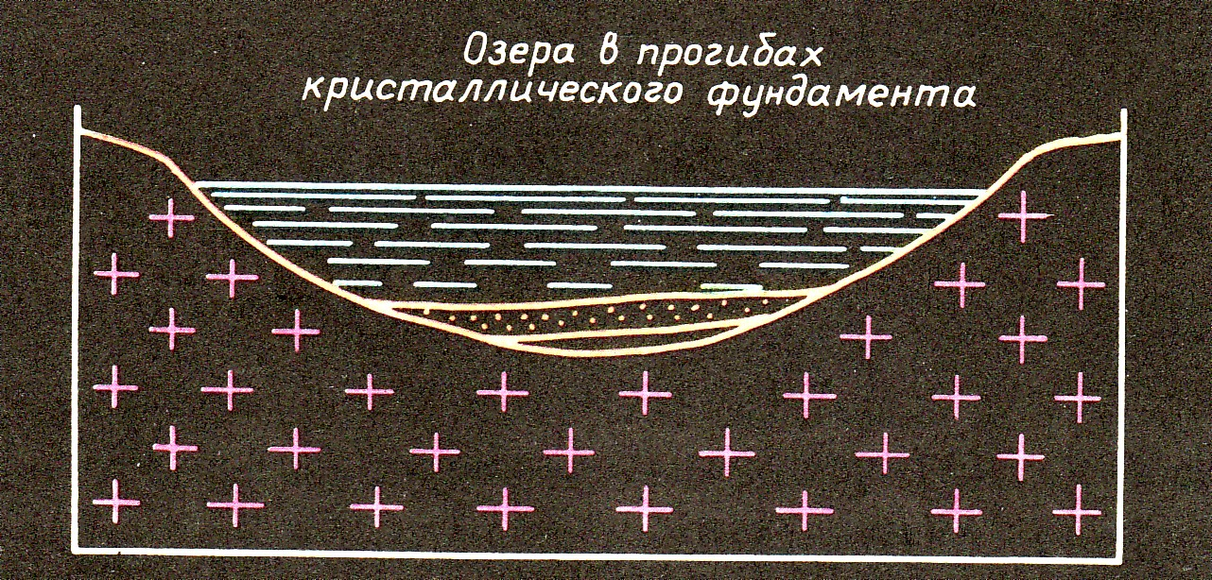
Озеро Виктория
Расположено в тектоническом прогибе Африкано-Аравийской платформы, на высоте 1134 м. Это 2-е по величине пресное озеро мира после Верхнего озера и самое большое озеро в Африке по площади.

Slide 14
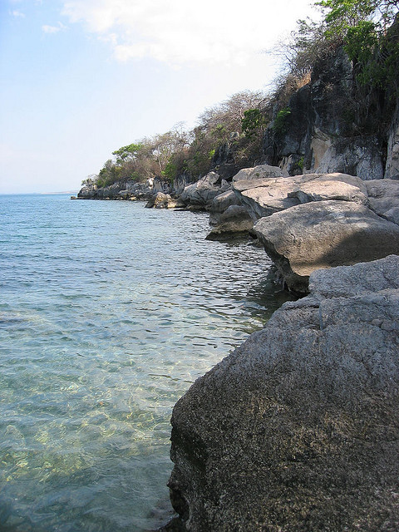
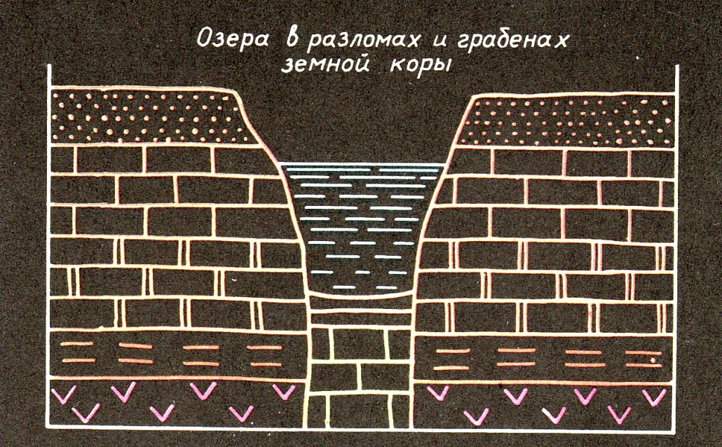
Озеро Танганьика
Танганьика — крупное озеро в Центральной Африке тектонического происхождения. Самое длинное в мире озеро. Это одно из самых глубоких (наряду с оз. Байкал) озёр планеты и столь же древнее по происхождению.

Slide 15
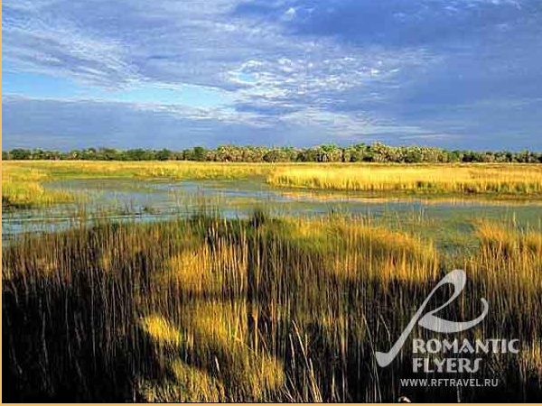
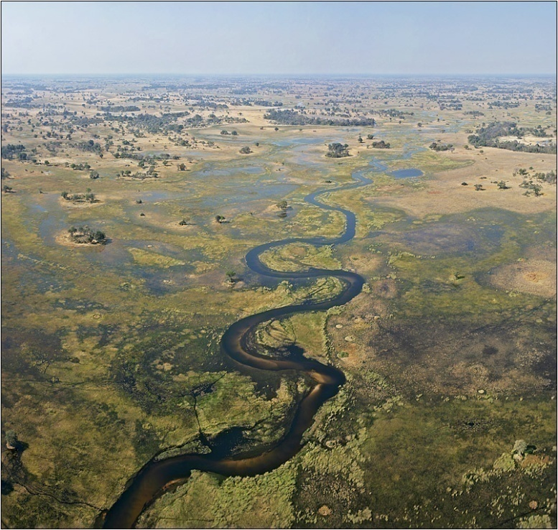
Болота Окаванго
Река Окаванго не впадает ни в какое море. Вместо этого она теряется в болотах на северо-западе пустыни Калахари, это место обычно называют дельта Окаванго (болота Окаванго). Площадь дельты — 15 000 км².

Slide 16

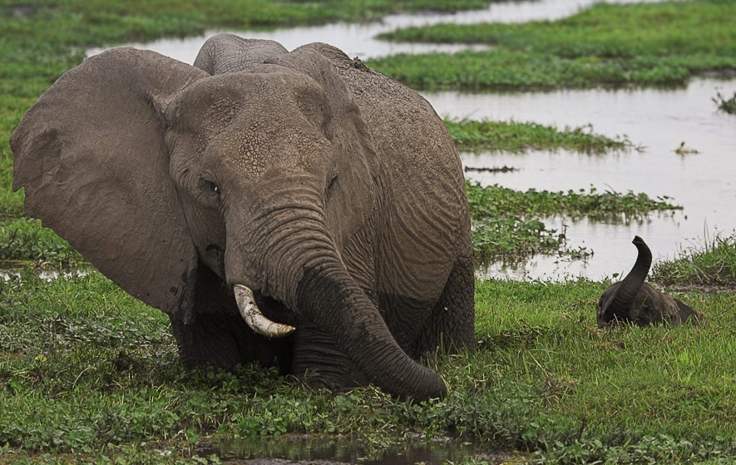
Нильские болота
Нильские болота тянутся на сотни километров и в южной части Судана занимают обширную площадь, называемую Сёдд.
На поверхности воды появляется плавучий ковер из растений, не имеющих корней, а плавающих на воде. Этот ковер становится все толще, в нем развиваются растения, пустившие уже корни. Образуется плотная растительная масса, настолько прочная, что выдерживает тяжесть больших животных.

Slide 17
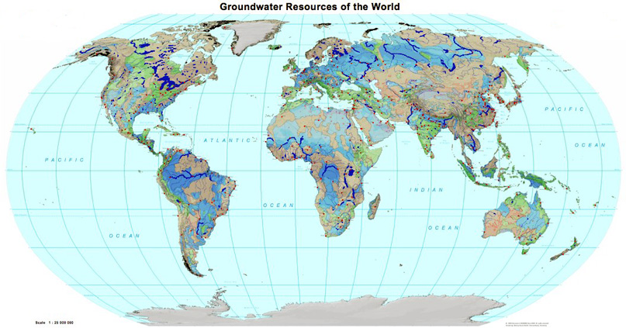
Подземные воды
Подземные водоносные слои залегают повсюду, но не везде они возобновимы. Так в Северной Африке они заполнились водой около 10000 лет назад, когда климат здесь был более влажным.
В Экваториальной и Южной Африке дела с подземными водами обстоят значительно лучше. Проливные тропические дожди способствуют быстрому восстановлению запасов подземных вод.

Slide 18
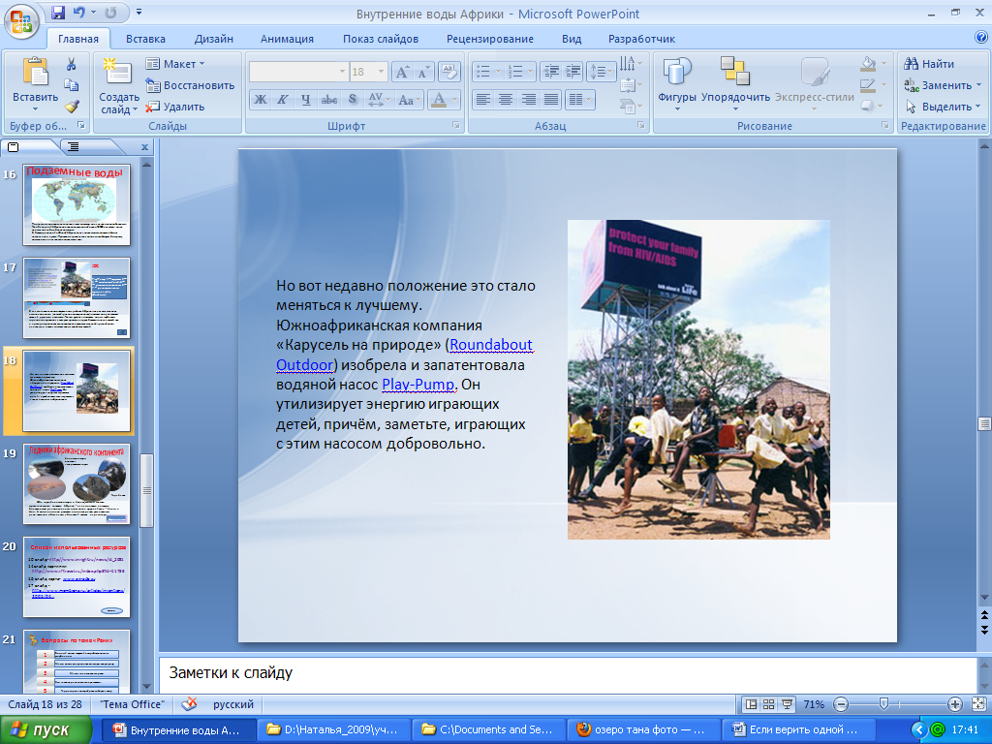
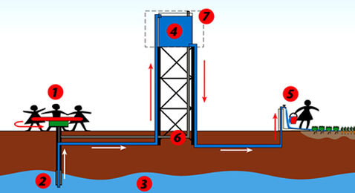
Водяной насос
Схема Play-Pump: 1 — карусель, 2 — насос, 3 — водоносный слой, 4 — бак, 5 — раздаточная колонка, 6 — каркас, 7 – рекламные щиты (иллюстрация с сайта roundabout.co.za).
В тех многочисленных, засушливых районах Африки, где нет естественных источников влаги (ключей, рек или водохранилищ), достают воду из скважин, качая её ручными насосами. Так что ручная «доставка» воды с глубинных горизонтов приводит к потерям времени и труда большого числа людей, как и к распространению использования низкокачественной, грязной воды, неизвестно в каких сомнительных водоёмах взятой.
Notes:
Если щелкнуть по заголовку слайда, то получим дополнительную информацию. Чтобы скрыть эту информацию, достаточно второй раз щелкнуть по заголовку слайда.

Slide 19
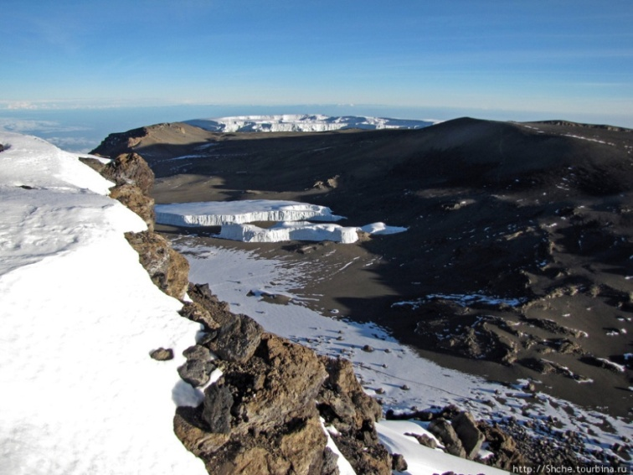
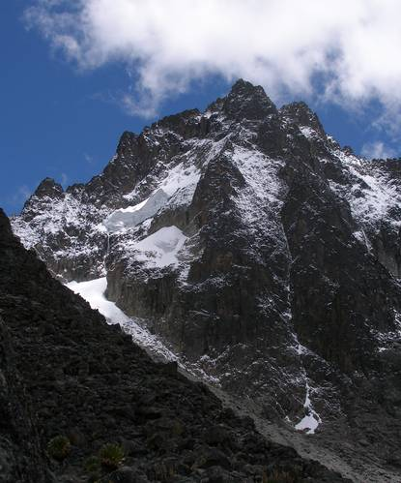
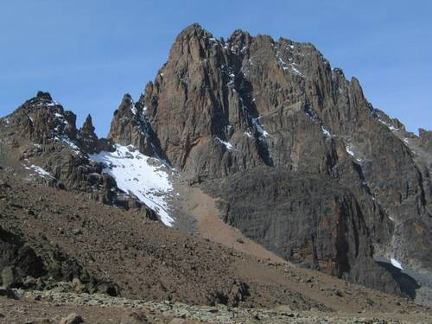
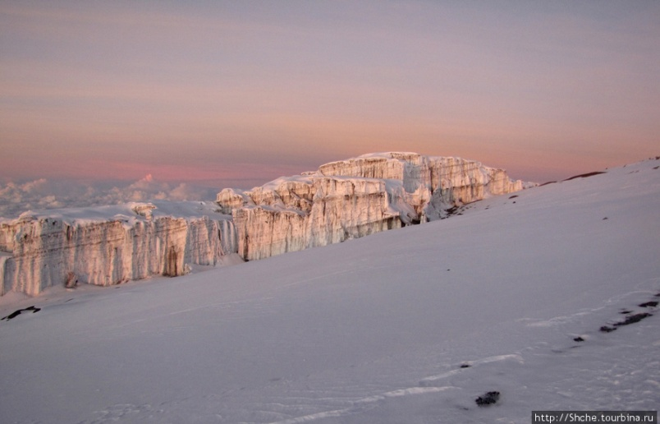
Ледники африканского континента
Килиманджаро означает «сверкающая гора».
Гора Кения
Обе горы(Килиманджаро и Кению)можно считать стратегическими точками Африки - их ледниками питаются большинство рек континента, в том числе крупнейшие - Конго и Нил. А когда ледники растают, подпитка резко уменьшится, реки частично обмелеют, а большей частью пересохнут.
Закрепление

Slide 20

Вопросы по теме «Реки»
1
Что такое река?
2
Что такое устье?
3
Что такое исток реки?
4
Что такое речная система?
5
Что такое бассейн реки?
Водный поток, текущий в выработанном им углублении.
Место впадения реки в океан, море, озеро, реку.
Место где начинается река.
Это главная река со всеми притоками.
Территория с которой река собирает воду.
назад
Notes:
Для того , чтобы узнать ответ надо щелкнуть по цифрам.(режим демонстрации)

Slide 21
Закрепление
Заполнить схему
Внутренние воды Африки
Речная система
Ледники
Озера
Болота
Подземные воды
Notes:
Для того чтобы перейти на другой слайд надо щелкнуть вне схемы.

Slide 22
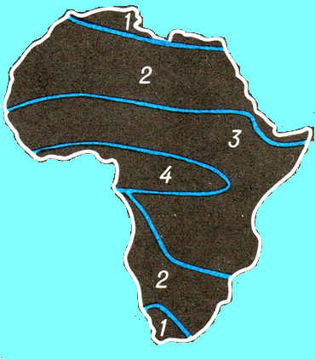
Закрепление
В каком типе климата располагаются речные системы с такими характерными признаками?
1. Реки в большинстве своем относятся к бассейну внутреннего стока, пересыхающие.
тропический
2. Реки имеют обширные бассейны, полноводны круглый год.
экваториальный
3. Реки полноводны зимой, а летом мелеют.
субэкваториальный
4. Реки летом полноводны, зимой мелеют.
субтропический

Slide 23
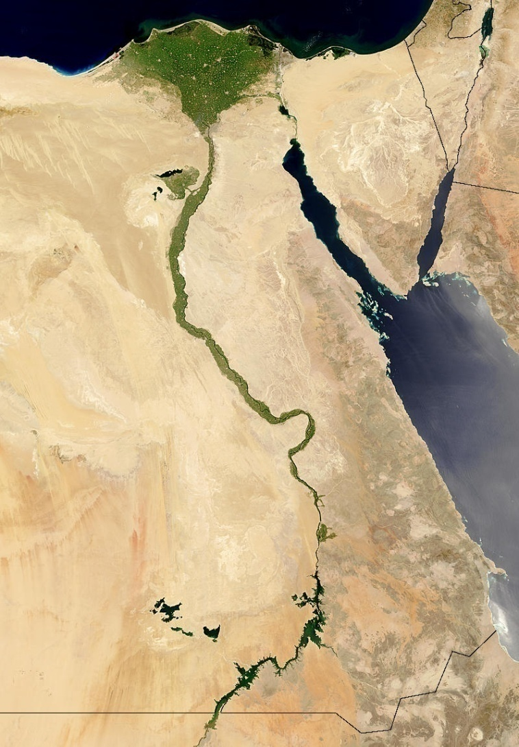
Закрепление
Дельта какой реки изображена на снимке?

Slide 24
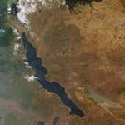

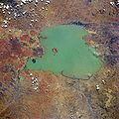
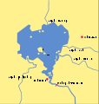
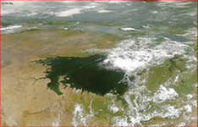
Закрепление
Способ образования | Изображение
Заполнение водой трещин в земной коре
Котловина унаследована от древнего моря
Подпруживание реки плотиной естественного происхождения
В результате медленного прогибания фундамента платформы
Примеры
Танганьика
Чад
Тана
Виктория
Notes:
Для появления примеров надо щелкнуть по картинке

Slide 25
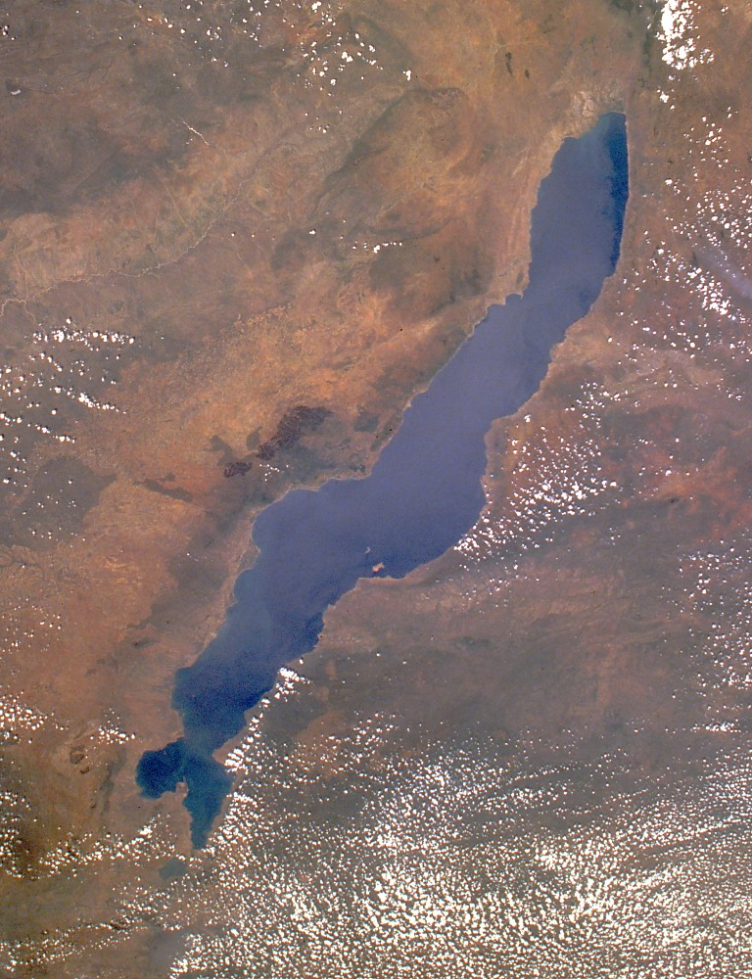
Закрепление
Какого происхождения озерная котловина представлена на фотографии?

Slide 26
Список использованных ресурсов
10 слайд-http://www.inright.ru/news/id_2031
14слайд картинки http://www.rftravel.ru/index.php3?id=11735
16 слайд карта- www.priroda.su
17 слайд - http://www.membrana.ru/articles/inventions/2005/04...
Громов П.А. Рисунок в обучении физической географии. М., Просвещение,1979.
http://www.esa.int/озеро Танганьика
palitra2055.livejournal.com - озеро Чад
http://www.rhythmjournal.com – озеро Тана
commons.wikimedia.org - озеро Тана (вторая картинка)
http://www.rhythmjournal.com/ - озеро Виктория
выход

